Slide 1
캡스톤디자인 3조
Beauty For Me
김정빈 유인근 최범수
Notes:
캡스톤디자인 3조 인근주민팀의 최범수입니다.
오늘 뷰티 포 미라는 주제로 발표를 하게 되었습니다.

Slide 2
Contents
아이템소개
피드백 답변
진행상황
Notes:
저희 발표 순서는 다음과 같습니다.

Slide 3
아이템
소개
Notes:
캡스톤디자인 3조 인근주민팀의 최범수입니다.
오늘 뷰티 포 미라는 주제로 발표를 하게 되었습니다.

Slide 4

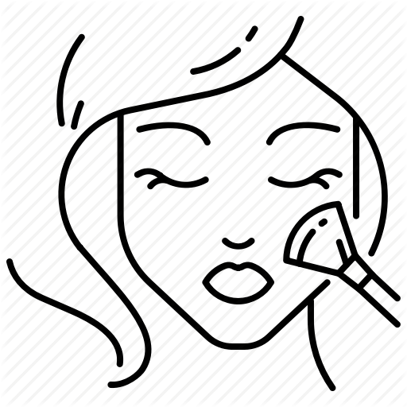

아이템 소개
화장
화장품
유통기한 관리
+
유투브 메이크업
컨텐츠 추천
Notes:
저희는 냉장고 서비스를 화장품에 적용하면 어떨까 생각을 해봤습니다.
사용자가 가지고 있는 화장품을 저희 서비스에 등록해 놓고,
화장품의 유통기한을 관리하고 사용자가 가진 화장품들로 할 수 있는 메이크업 영상을 추천해주는 아이템을 생각해보았습니다.
요리로 치면, 화장품이 재료, 동영상이 레시피인거죠.
저희 아이템의 기능을 간단히 정리 해보자면, 첫째로 화장품 유통기한 관리, 둘째로 유투브 동영상 추천, 세번째로는 메이크업 후기 SNS입니다.

Slide 5

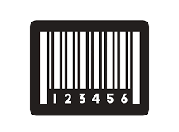


아이템 소개
[ 1 ] 화장품 관리
A : yymmdd
B : yymmdd
Notes:
저희 아이템에 대해 자세히 소개해드리겠습니다.
첫번째 기능으로는 화장품 관리 기능입니다.
사용자가 화장품에 있는 바코드를 폰으로 찍어서 제품을 인식하고, 유통기한을 입력합니다.
만약 바코드가 없는 화장품이라면 손수 제품을 검색합니다.
그렇게 화장품을 등록하고 나면 이렇게 폰으로 화장품 목록과 유통기한을 확인할 수 있습니다.
그리고 여기 B 화장품이 유통기한이 임박해오고 있는데
그러면 사용자에게 알림을 보내줍니다.

Slide 6


아이템 소개
[ 2 ] 컨텐츠 추천
A : yymmdd
A C D
B : yymmdd
C : yymmdd
D : yymmdd
A C D
E : yymmdd
A D F
Notes:
사용자가 원하는 화장품을 선택해 조합을 할 수도 있어요.
이처럼 사용자가 화장품을 선택하면 그에 해당하는 유투브 동영상들을 추천해줍니다.
그런데 항상 사용자가 선택한 조합이 존재할 수는 없습니다.
그래서 사용자가 선택하지 않은 화장품이 포함될 수도 있습니다.
위처럼 ACD를 선택한 사용자가 ADF를 사용한 동영상을 추천 받을 수 있는데,
사용자는 동영상을 보고 내가 가지고 있는 A랑 D가 F와 잘 어울리네? 하면서 F를 구매하게 될 수도 있습니다.
이처럼 저희 서비스는 사용자의 구매의사 결정에 도움을 줄 수도 있습니다.

Slide 7
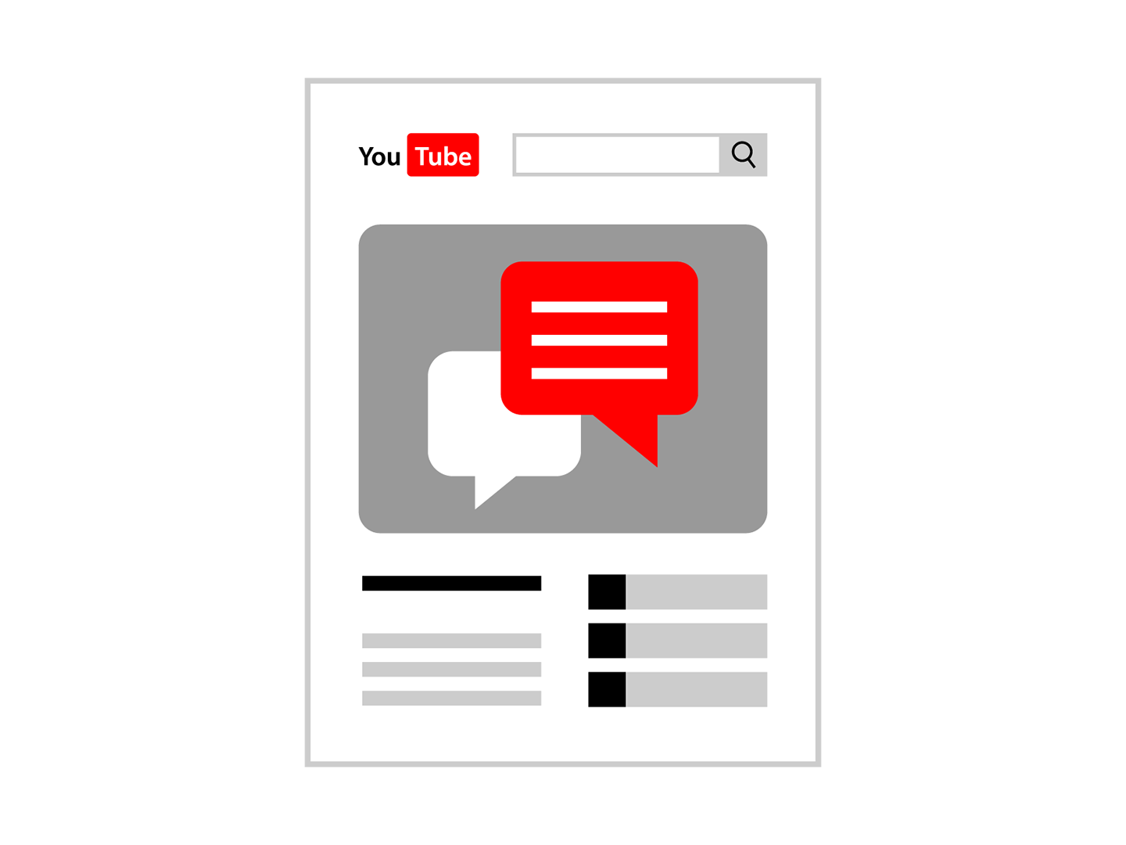


아이템 소개
[ 3 ] 메이크업 후기 SNS
B4M
B4M
댓글 방식으로 사진 등록
SNS 탭에서 친구의 사진 열람
Notes:
사용자가 메이크업 후기 사진을 올리는 과정은, 우선 사용자가 동영상을 보고 메이크업을 한 뒤 사진을 찍습니다.
그리고 영상에 대해 댓글 형식으로 자신만의 팁과 사진을 업로드합니다.
그리고 SNS탭에서는 자신이 팔로우하거나 친구로 추가된 사람들이 올린 메이크업 후기 사진들을 뉴스피드 형식으로 볼 수 있도록 할 것입니다.

Slide 8




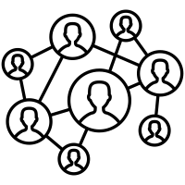
아이템 소개
[ 3 ] 메이크업 후기 SNS
Notes:
그런데 사진을 올리는 것은 다른 사람들에게 자신의 얼굴을 노출하는 것이기 때문에 사람들이 꺼려할 수도 있습니다.
그래서 저희는 사용자들이 후기 사진을 올리는 것을 유도하기 위해 랭킹 시스템과 SNS 기능을 추가할 것입니다.
후기의 좋아요 개수나 조회수 등을 통해 랭킹을 매기고 사람들의 경쟁심을 불러 일으킬 것입니다.
그리고 인스타그램이나 페이스북처럼 친구들에게만 사진을 공개하는 방식으로
사용자들이 자연스럽게 후기 사진을 업로드할 수 있도록 할 것입니다.
또한 유투버의 화장법을 변형을 줄 수 있는 기능을 넣어서 자신만의 팁을 공유할 수 있도록 할 것입니다.
어떤 동영상에 A라는 화장품이 쓰였는데, 내가 A 대신에 B 화장품을 써보니 더 좋았다! 라고 팁을 올리고
그 증거로 자신의 메이크업 사진을 업로드하는 것입니다.
이렇게 저희는 사용자가 메이크업 후기 사진을 업로드할 수 있도록 유도할 예정입니다.

Slide 9
피드백
답변
Notes:
캡스톤디자인 3조 인근주민팀의 최범수입니다.
오늘 뷰티 포 미라는 주제로 발표를 하게 되었습니다.

Slide 10
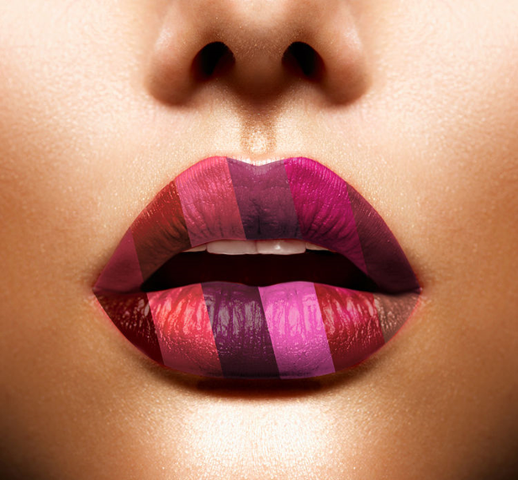
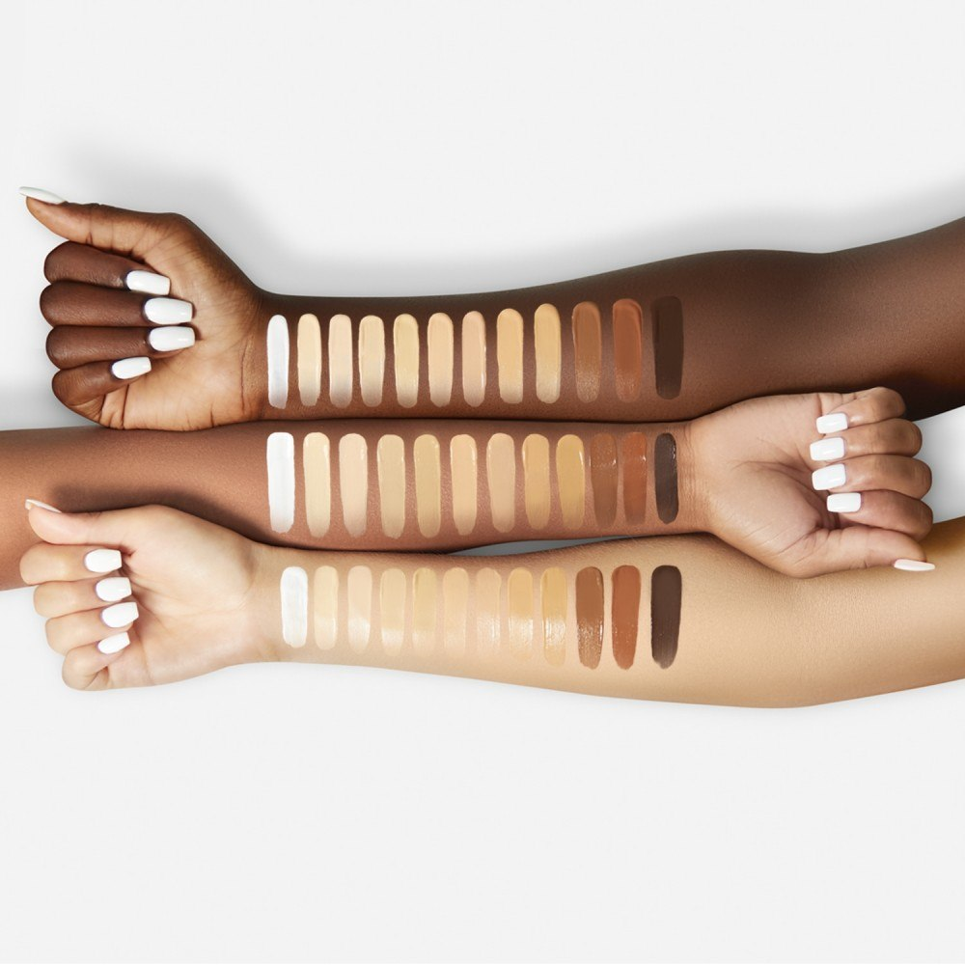
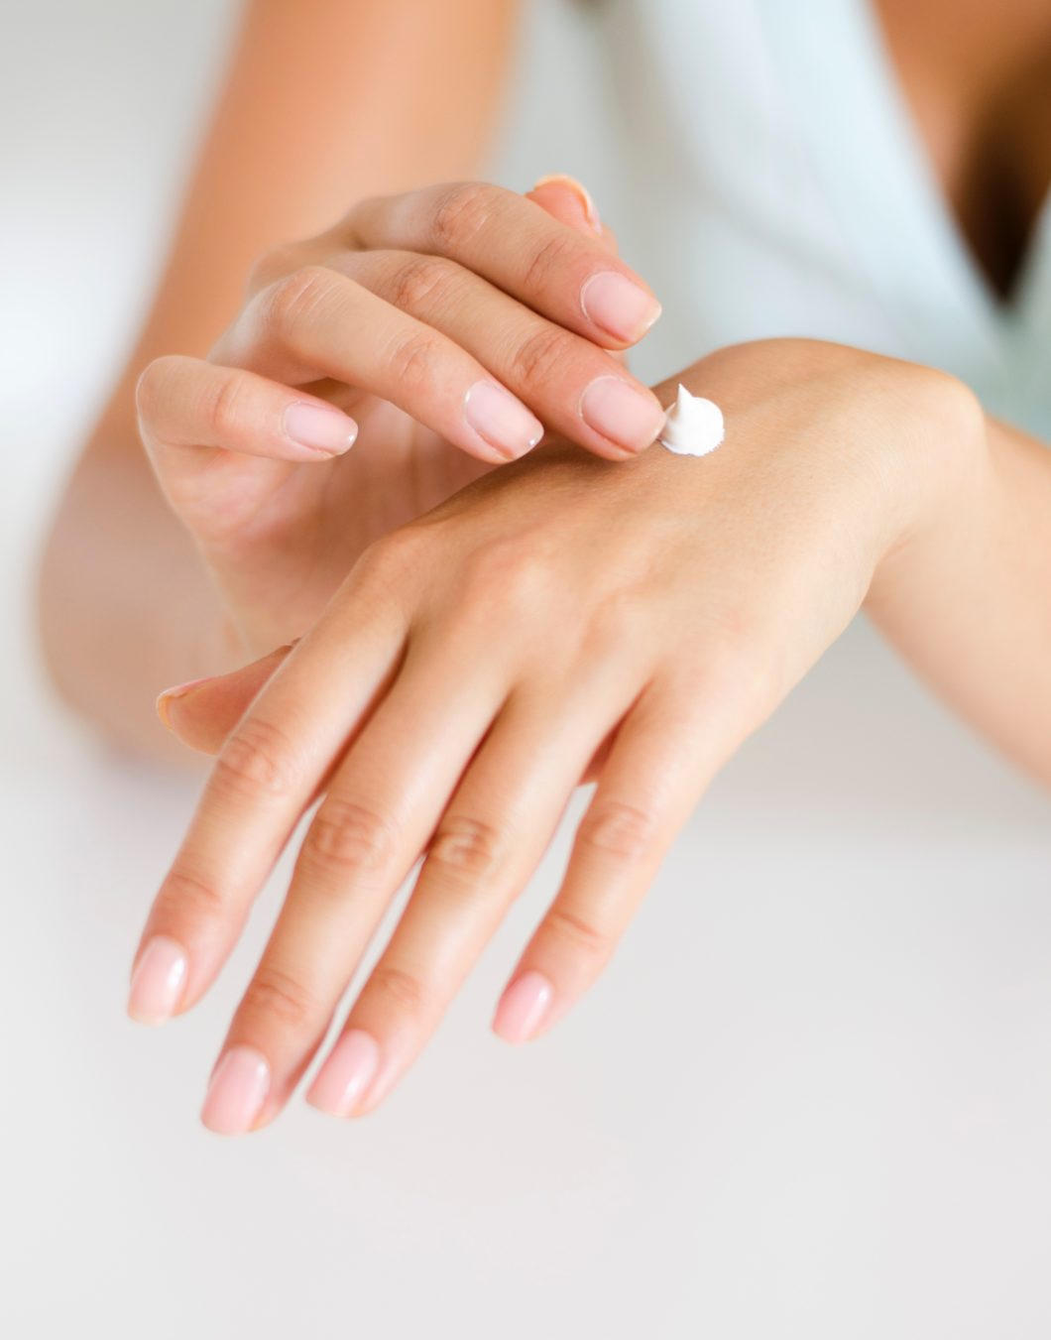
피드백답변
[ 1 ] 화장 중요도
Important
색조
베이스
기초
Notes:
다음으로 저희의 컨텐츠 추천 알고리즘에 대해 말씀드리겠습니다.
저희가 동영상을 추천해줄 때 단순히 사용자의 화장품을 많이 포함하고 있다고 해서 우선적으로 추천되는 것이 아닙니다.
메이크업에 있어서 가장 중요한 화장품은 색조화장품이라고 생각합니다.
반면 다른 화장품은 상대적으로 비중이 낮습니다.
그렇기 때문에 색조화장품에 대해 더 높은 가중치를 주어 추천 순위가 올라가도록 할 것입니다.
그리고 사용자가 중요시하는 화장품 종류를 사전에 조사하여 좀 더 사용자에게 맞는 동영상을 추천해줄 것입니다.
예를 들어, 눈 화장이 중요하다고 응답한 사용자에게는 눈 화장품에 가중치를 더 줄 것입니다.

Slide 11
피드백답변
[ 1 ] 화장 중요도
색조가 왜 제일 중요?
Notes:
다음으로 기술스택입니다.
저희는 기본적으로 웹앱을 생각하고 있고, 백엔드로 장고와 drf
프론트엔드로 Vue.js, 데이터베이스는 mySQL을 사용할 예정입니다.
그리고 유투브 정보를 가져오기 위해 유투브 API를 사용하고,
화장품 정보를 가져오기 위해 크롤링 라이브러리를 사용할 것입니다.
기타 바코드 인식 및 데이터 분석을 위해 각종 파이썬 라이브러리를 사용할 예정입니다.

Slide 12
피드백답변
[ 1 ] 화장 중요도
10대, 20대 여성 46명
(19. 10. 02 ~)
화장 시 중요도
Notes:
그리고 저희의 아이템이 실제로 필요한지, 수요가 있을지 설문 조사를 진행해보았습니다.
여성 48명, 남성 30명을 대상으로 설문을 진행했고, 주 응답자는 20대 여성분들이였습니다.

Slide 13
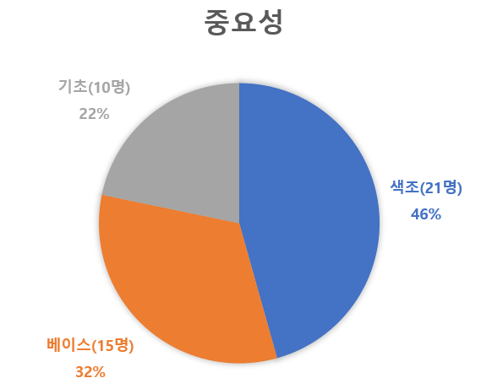
피드백답변
[ 1 ] 화장 중요도
Notes:
첫번째로 화장품 관리가 필요한지 알기 위해 가지고 있는 화장품이 몇 개정도인지 물어봤습니다.
보통 20에서 40개 정도의 화장품을 보유하고 있었고, 관리를 할 필요성이 있다고 생각을 했습니다.

Slide 14
피드백답변
[ 1 ] 화장 중요도?
Important
- 유저가 선택
색조
베이스
기초
Notes:
다음으로 저희의 컨텐츠 추천 알고리즘에 대해 말씀드리겠습니다.
저희가 동영상을 추천해줄 때 단순히 사용자의 화장품을 많이 포함하고 있다고 해서 우선적으로 추천되는 것이 아닙니다.
메이크업에 있어서 가장 중요한 화장품은 색조화장품이라고 생각합니다.
반면 다른 화장품은 상대적으로 비중이 낮습니다.
그렇기 때문에 색조화장품에 대해 더 높은 가중치를 주어 추천 순위가 올라가도록 할 것입니다.
그리고 사용자가 중요시하는 화장품 종류를 사전에 조사하여 좀 더 사용자에게 맞는 동영상을 추천해줄 것입니다.
예를 들어, 눈 화장이 중요하다고 응답한 사용자에게는 눈 화장품에 가중치를 더 줄 것입니다.

Slide 15
피드백답변
[ 2 ] 바코드
바코드로 알 수 있는 정보?
사업자 등록 = 바코드
Notes:
다음으로 기술스택입니다.
저희는 기본적으로 웹앱을 생각하고 있고, 백엔드로 장고와 drf
프론트엔드로 Vue.js, 데이터베이스는 mySQL을 사용할 예정입니다.
그리고 유투브 정보를 가져오기 위해 유투브 API를 사용하고,
화장품 정보를 가져오기 위해 크롤링 라이브러리를 사용할 것입니다.
기타 바코드 인식 및 데이터 분석을 위해 각종 파이썬 라이브러리를 사용할 예정입니다.

Slide 16

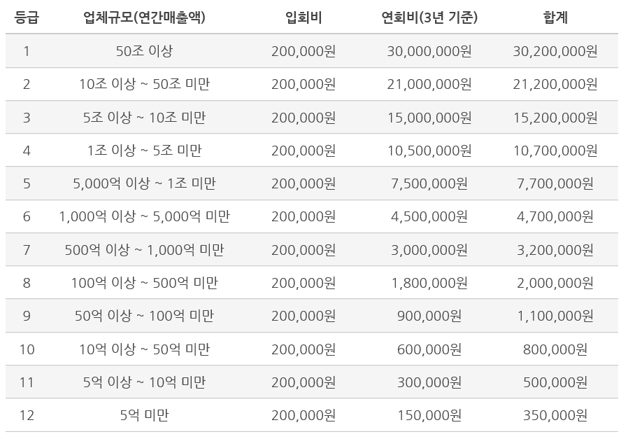
피드백답변
[ 2 ] 바코드
Notes:
다음으로 기술스택입니다.
저희는 기본적으로 웹앱을 생각하고 있고, 백엔드로 장고와 drf
프론트엔드로 Vue.js, 데이터베이스는 mySQL을 사용할 예정입니다.
그리고 유투브 정보를 가져오기 위해 유투브 API를 사용하고,
화장품 정보를 가져오기 위해 크롤링 라이브러리를 사용할 것입니다.
기타 바코드 인식 및 데이터 분석을 위해 각종 파이썬 라이브러리를 사용할 예정입니다.

Slide 17
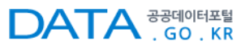
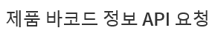
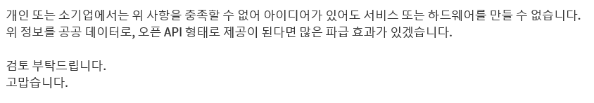
피드백답변
[ 2 ] 바코드
Notes:
다음으로 기술스택입니다.
저희는 기본적으로 웹앱을 생각하고 있고, 백엔드로 장고와 drf
프론트엔드로 Vue.js, 데이터베이스는 mySQL을 사용할 예정입니다.
그리고 유투브 정보를 가져오기 위해 유투브 API를 사용하고,
화장품 정보를 가져오기 위해 크롤링 라이브러리를 사용할 것입니다.
기타 바코드 인식 및 데이터 분석을 위해 각종 파이썬 라이브러리를 사용할 예정입니다.

Slide 18
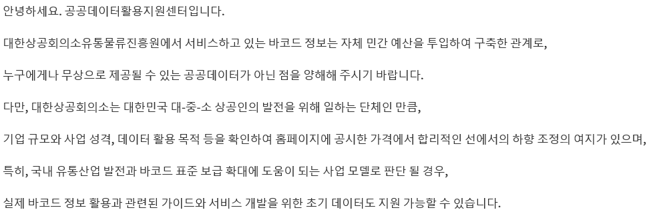
피드백답변
2 ] 바코드
Notes:
다음으로 기술스택입니다.
저희는 기본적으로 웹앱을 생각하고 있고, 백엔드로 장고와 drf
프론트엔드로 Vue.js, 데이터베이스는 mySQL을 사용할 예정입니다.
그리고 유투브 정보를 가져오기 위해 유투브 API를 사용하고,
화장품 정보를 가져오기 위해 크롤링 라이브러리를 사용할 것입니다.
기타 바코드 인식 및 데이터 분석을 위해 각종 파이썬 라이브러리를 사용할 예정입니다.

Slide 19
피드백답변
[ 3 ] 크롤링 방법
유튜버가 사용한 화장품?
Notes:
다음으로 기술스택입니다.
저희는 기본적으로 웹앱을 생각하고 있고, 백엔드로 장고와 drf
프론트엔드로 Vue.js, 데이터베이스는 mySQL을 사용할 예정입니다.
그리고 유투브 정보를 가져오기 위해 유투브 API를 사용하고,
화장품 정보를 가져오기 위해 크롤링 라이브러리를 사용할 것입니다.
기타 바코드 인식 및 데이터 분석을 위해 각종 파이썬 라이브러리를 사용할 예정입니다.

Slide 20
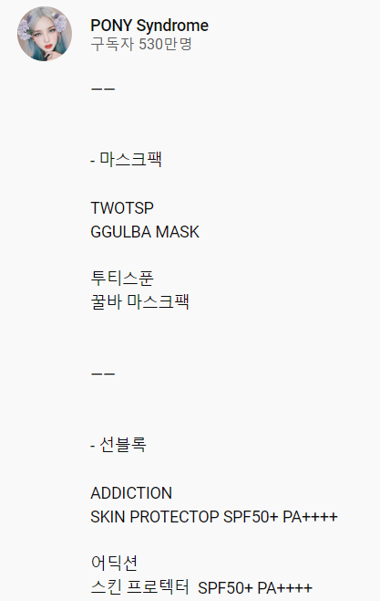
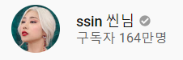
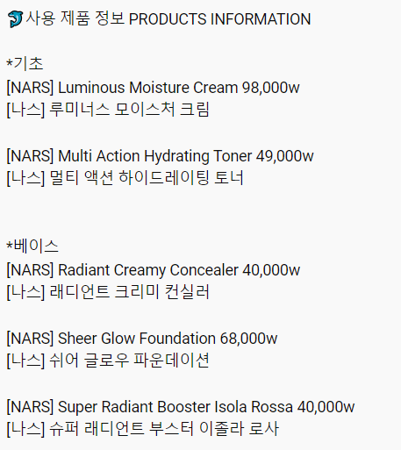
피드백답변
[ 3 ] 크롤링 방법
Notes:
다음으로 기술스택입니다.
저희는 기본적으로 웹앱을 생각하고 있고, 백엔드로 장고와 drf
프론트엔드로 Vue.js, 데이터베이스는 mySQL을 사용할 예정입니다.
그리고 유투브 정보를 가져오기 위해 유투브 API를 사용하고,
화장품 정보를 가져오기 위해 크롤링 라이브러리를 사용할 것입니다.
기타 바코드 인식 및 데이터 분석을 위해 각종 파이썬 라이브러리를 사용할 예정입니다.

Slide 21
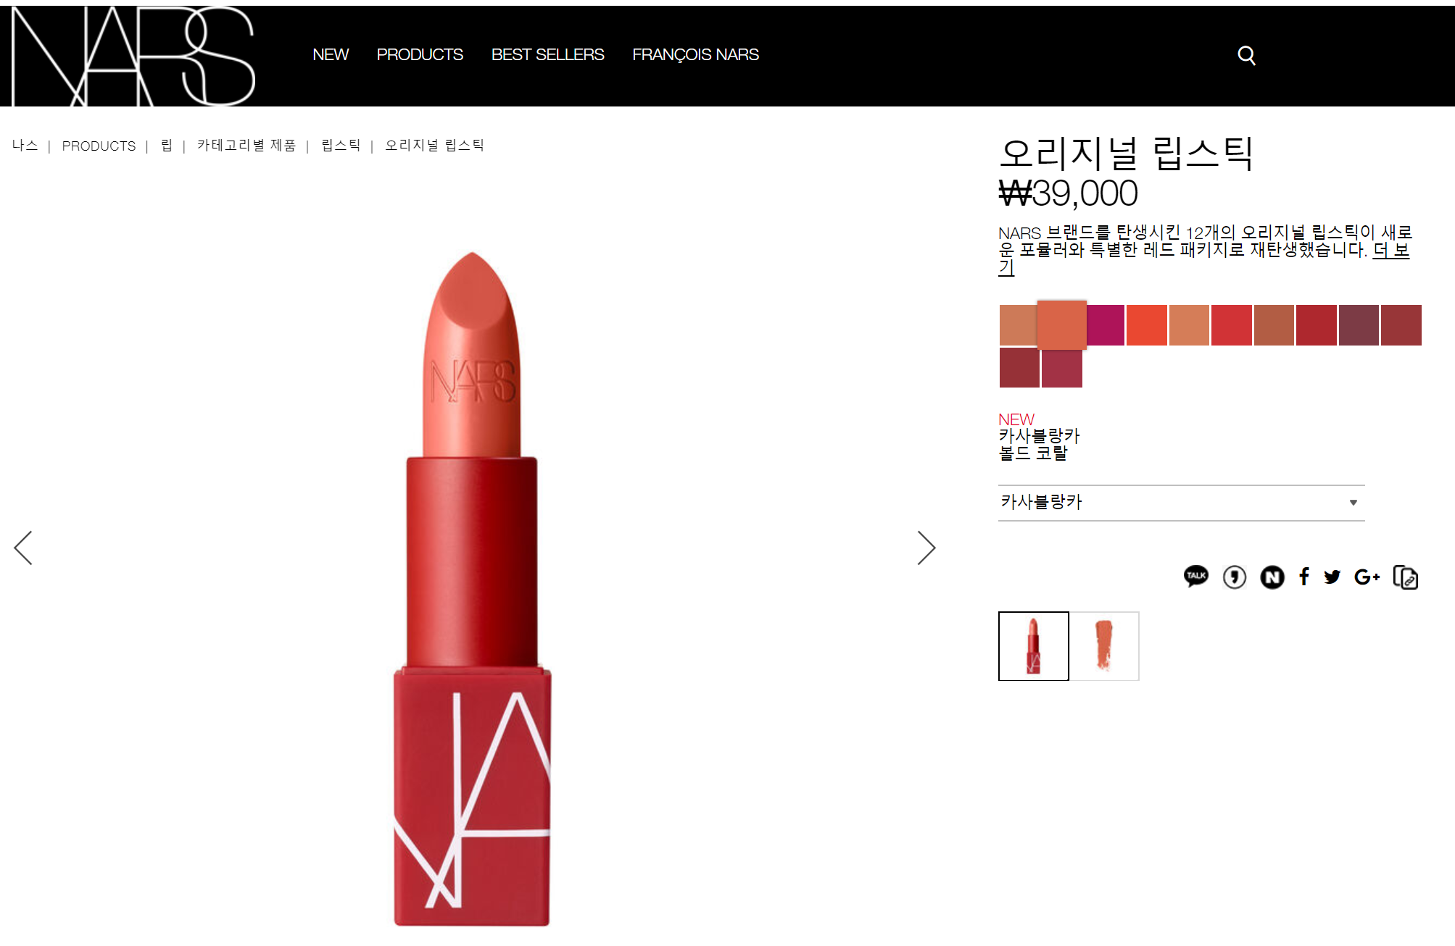
피드백답변
[ 3 ] 크롤링 방법
Notes:
그리고 서로 다른 화장품일지라도 비슷한 기능을 하는 화장품이 있을 수 있습니다.
그런 화장품들의 경우 동영상 추천 시 기존 화장품을 대체하여 추천 될 수 있어야 합니다.
여기 보시는 사진은 ‘나스’라는 브랜드의 공식 사이트입니다.
여기서는 화장품의 공식 색상을 이렇게 제공하고 있습니다.
이 공식 색상의 RGB값을 이용하여 값이 비슷한 화장품은 대체 가능하다고 판단할 것입니다.
제가 색상만 예를 들었는데 색상 이외에도 질감이나 지속력, 자외선차단 능력 등을 모두 고려하여
대체 가능 여부를 판단할 것이고, 이 기능을 구현하는데 어려움을 겪게 될 것 같습니다.

Slide 22
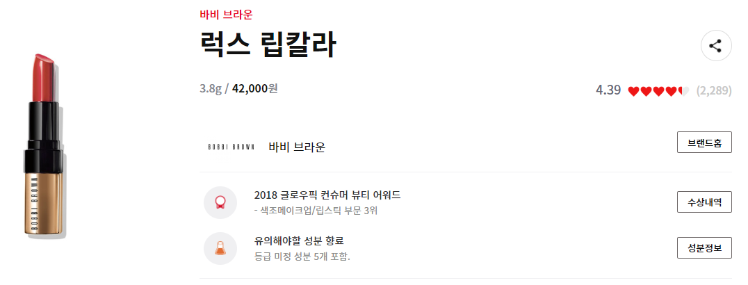
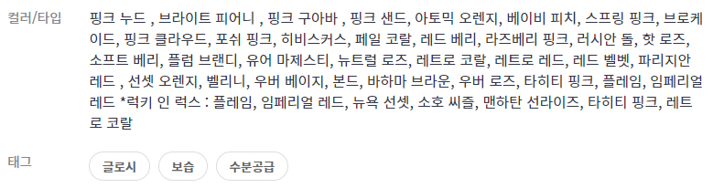
피드백답변
[ 3 ] 크롤링 방법
Notes:
그리고 서로 다른 화장품일지라도 비슷한 기능을 하는 화장품이 있을 수 있습니다.
그런 화장품들의 경우 동영상 추천 시 기존 화장품을 대체하여 추천 될 수 있어야 합니다.
여기 보시는 사진은 ‘나스’라는 브랜드의 공식 사이트입니다.
여기서는 화장품의 공식 색상을 이렇게 제공하고 있습니다.
이 공식 색상의 RGB값을 이용하여 값이 비슷한 화장품은 대체 가능하다고 판단할 것입니다.
제가 색상만 예를 들었는데 색상 이외에도 질감이나 지속력, 자외선차단 능력 등을 모두 고려하여
대체 가능 여부를 판단할 것이고, 이 기능을 구현하는데 어려움을 겪게 될 것 같습니다.

Slide 23
진행
사항
Notes:
캡스톤디자인 3조 인근주민팀의 최범수입니다.
오늘 뷰티 포 미라는 주제로 발표를 하게 되었습니다.

Slide 24
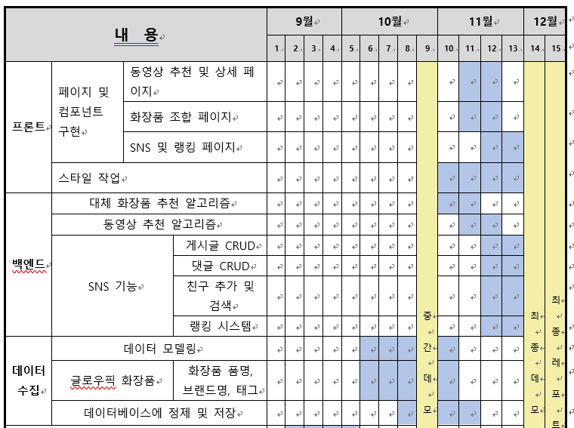
진행사항 - 김정빈
Notes:
그리고 서로 다른 화장품일지라도 비슷한 기능을 하는 화장품이 있을 수 있습니다.
그런 화장품들의 경우 동영상 추천 시 기존 화장품을 대체하여 추천 될 수 있어야 합니다.
여기 보시는 사진은 ‘나스’라는 브랜드의 공식 사이트입니다.
여기서는 화장품의 공식 색상을 이렇게 제공하고 있습니다.
이 공식 색상의 RGB값을 이용하여 값이 비슷한 화장품은 대체 가능하다고 판단할 것입니다.
제가 색상만 예를 들었는데 색상 이외에도 질감이나 지속력, 자외선차단 능력 등을 모두 고려하여
대체 가능 여부를 판단할 것이고, 이 기능을 구현하는데 어려움을 겪게 될 것 같습니다.

Slide 25
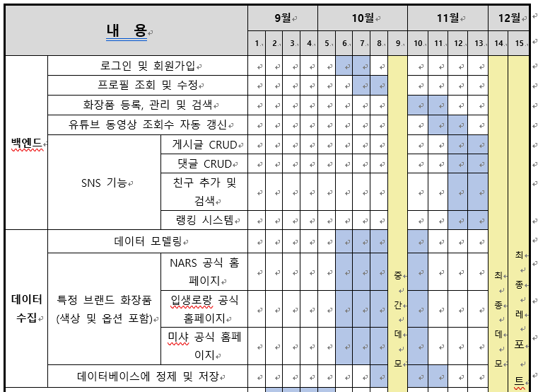
진행사항 – 유인근
Notes:
그리고 서로 다른 화장품일지라도 비슷한 기능을 하는 화장품이 있을 수 있습니다.
그런 화장품들의 경우 동영상 추천 시 기존 화장품을 대체하여 추천 될 수 있어야 합니다.
여기 보시는 사진은 ‘나스’라는 브랜드의 공식 사이트입니다.
여기서는 화장품의 공식 색상을 이렇게 제공하고 있습니다.
이 공식 색상의 RGB값을 이용하여 값이 비슷한 화장품은 대체 가능하다고 판단할 것입니다.
제가 색상만 예를 들었는데 색상 이외에도 질감이나 지속력, 자외선차단 능력 등을 모두 고려하여
대체 가능 여부를 판단할 것이고, 이 기능을 구현하는데 어려움을 겪게 될 것 같습니다.

Slide 26
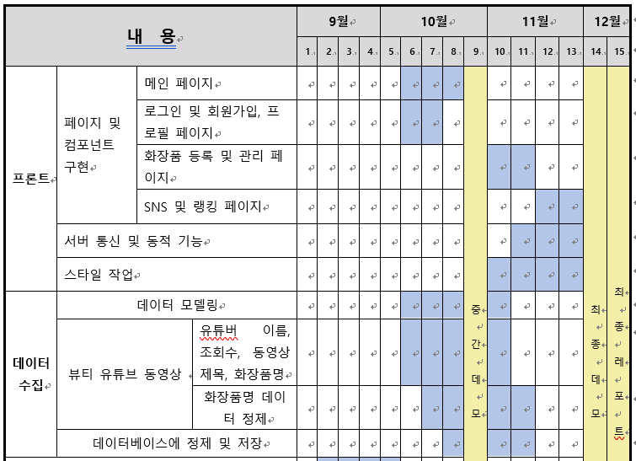
진행사항 – 최범수
Notes:
그리고 서로 다른 화장품일지라도 비슷한 기능을 하는 화장품이 있을 수 있습니다.
그런 화장품들의 경우 동영상 추천 시 기존 화장품을 대체하여 추천 될 수 있어야 합니다.
여기 보시는 사진은 ‘나스’라는 브랜드의 공식 사이트입니다.
여기서는 화장품의 공식 색상을 이렇게 제공하고 있습니다.
이 공식 색상의 RGB값을 이용하여 값이 비슷한 화장품은 대체 가능하다고 판단할 것입니다.
제가 색상만 예를 들었는데 색상 이외에도 질감이나 지속력, 자외선차단 능력 등을 모두 고려하여
대체 가능 여부를 판단할 것이고, 이 기능을 구현하는데 어려움을 겪게 될 것 같습니다.

Slide 27
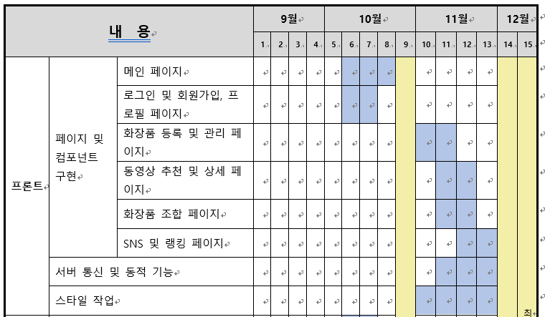
진행사항 – 전체
Notes:
그리고 서로 다른 화장품일지라도 비슷한 기능을 하는 화장품이 있을 수 있습니다.
그런 화장품들의 경우 동영상 추천 시 기존 화장품을 대체하여 추천 될 수 있어야 합니다.
여기 보시는 사진은 ‘나스’라는 브랜드의 공식 사이트입니다.
여기서는 화장품의 공식 색상을 이렇게 제공하고 있습니다.
이 공식 색상의 RGB값을 이용하여 값이 비슷한 화장품은 대체 가능하다고 판단할 것입니다.
제가 색상만 예를 들었는데 색상 이외에도 질감이나 지속력, 자외선차단 능력 등을 모두 고려하여
대체 가능 여부를 판단할 것이고, 이 기능을 구현하는데 어려움을 겪게 될 것 같습니다.

Slide 28
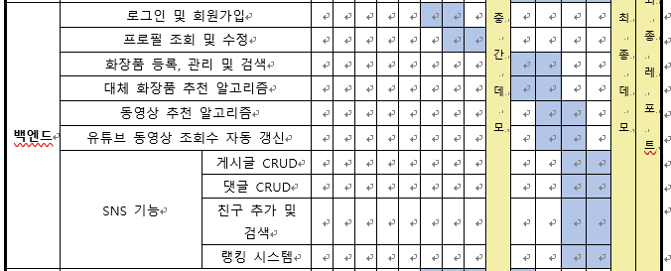
진행사항 – 전체
Notes:
그리고 서로 다른 화장품일지라도 비슷한 기능을 하는 화장품이 있을 수 있습니다.
그런 화장품들의 경우 동영상 추천 시 기존 화장품을 대체하여 추천 될 수 있어야 합니다.
여기 보시는 사진은 ‘나스’라는 브랜드의 공식 사이트입니다.
여기서는 화장품의 공식 색상을 이렇게 제공하고 있습니다.
이 공식 색상의 RGB값을 이용하여 값이 비슷한 화장품은 대체 가능하다고 판단할 것입니다.
제가 색상만 예를 들었는데 색상 이외에도 질감이나 지속력, 자외선차단 능력 등을 모두 고려하여
대체 가능 여부를 판단할 것이고, 이 기능을 구현하는데 어려움을 겪게 될 것 같습니다.

Slide 29
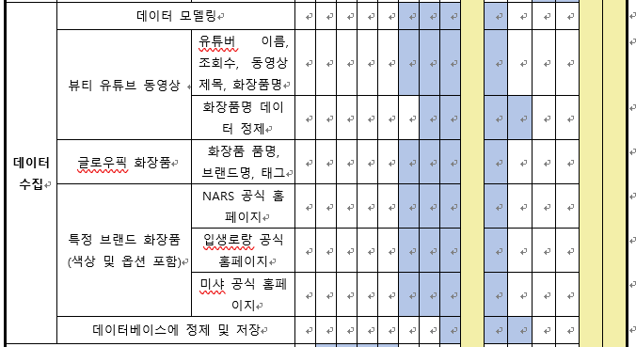
진행사항 – 전체
Notes:
그리고 서로 다른 화장품일지라도 비슷한 기능을 하는 화장품이 있을 수 있습니다.
그런 화장품들의 경우 동영상 추천 시 기존 화장품을 대체하여 추천 될 수 있어야 합니다.
여기 보시는 사진은 ‘나스’라는 브랜드의 공식 사이트입니다.
여기서는 화장품의 공식 색상을 이렇게 제공하고 있습니다.
이 공식 색상의 RGB값을 이용하여 값이 비슷한 화장품은 대체 가능하다고 판단할 것입니다.
제가 색상만 예를 들었는데 색상 이외에도 질감이나 지속력, 자외선차단 능력 등을 모두 고려하여
대체 가능 여부를 판단할 것이고, 이 기능을 구현하는데 어려움을 겪게 될 것 같습니다.

Slide 30
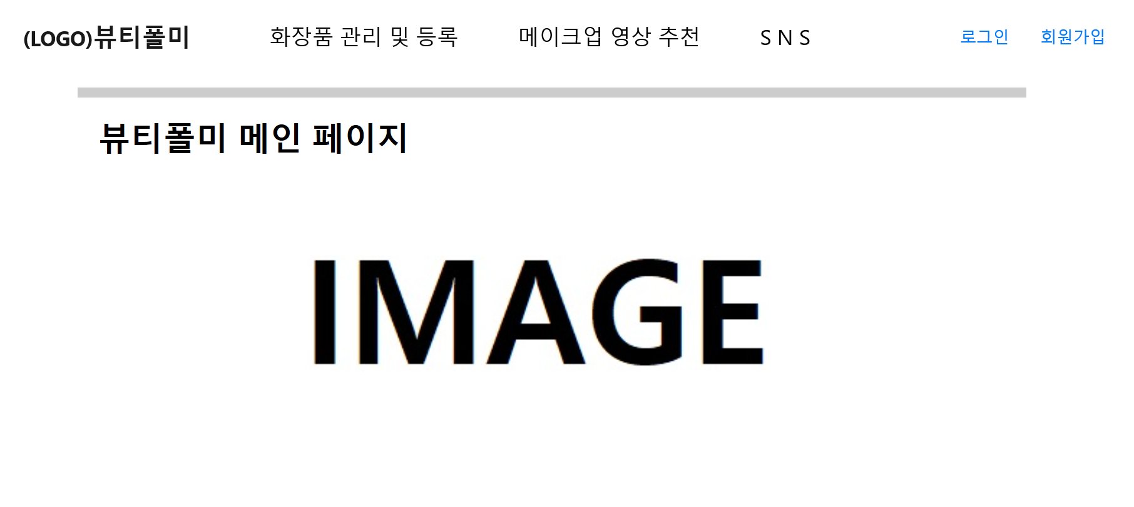
진행사항
http://bfm-test.2tkqxpj42m.us-west-2.elasticbeanstalk.com/
Notes:
그리고 서로 다른 화장품일지라도 비슷한 기능을 하는 화장품이 있을 수 있습니다.
그런 화장품들의 경우 동영상 추천 시 기존 화장품을 대체하여 추천 될 수 있어야 합니다.
여기 보시는 사진은 ‘나스’라는 브랜드의 공식 사이트입니다.
여기서는 화장품의 공식 색상을 이렇게 제공하고 있습니다.
이 공식 색상의 RGB값을 이용하여 값이 비슷한 화장품은 대체 가능하다고 판단할 것입니다.
제가 색상만 예를 들었는데 색상 이외에도 질감이나 지속력, 자외선차단 능력 등을 모두 고려하여
대체 가능 여부를 판단할 것이고, 이 기능을 구현하는데 어려움을 겪게 될 것 같습니다.

Slide 31
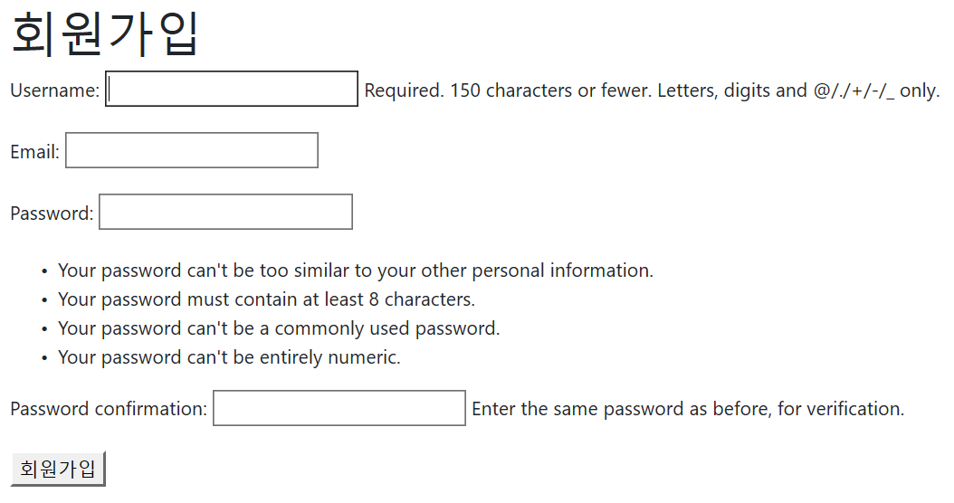
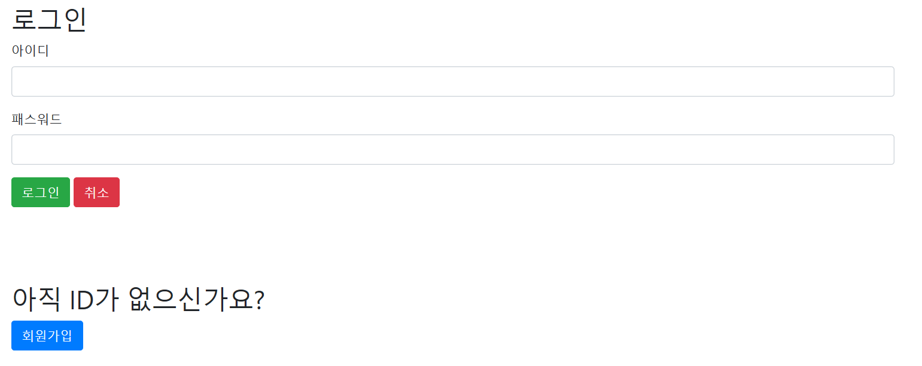
진행사항
Notes:
그리고 서로 다른 화장품일지라도 비슷한 기능을 하는 화장품이 있을 수 있습니다.
그런 화장품들의 경우 동영상 추천 시 기존 화장품을 대체하여 추천 될 수 있어야 합니다.
여기 보시는 사진은 ‘나스’라는 브랜드의 공식 사이트입니다.
여기서는 화장품의 공식 색상을 이렇게 제공하고 있습니다.
이 공식 색상의 RGB값을 이용하여 값이 비슷한 화장품은 대체 가능하다고 판단할 것입니다.
제가 색상만 예를 들었는데 색상 이외에도 질감이나 지속력, 자외선차단 능력 등을 모두 고려하여
대체 가능 여부를 판단할 것이고, 이 기능을 구현하는데 어려움을 겪게 될 것 같습니다.

Slide 32
화장품
유튜브
유저
화장품
제품명 옵션 색상 이미지 카테고리 태그s
제품
제품명 브랜드명
유투브 영상
제목 썸네일 유튜버 이름 URL 화장품s 게시일 조회수
유저
ID Password E-mail 닉네임 동영상s 관심화장품s 내화장품s 화장품 조합s
브랜드명
브랜드명
소분류
소분류명 대분류명
태그
태그명
유튜버
유튜버이름
화장품 조합
화장품s
대분류
대분류명
화장품+유통기한
유통기한 화장품
Notes:
그리고 서로 다른 화장품일지라도 비슷한 기능을 하는 화장품이 있을 수 있습니다.
그런 화장품들의 경우 동영상 추천 시 기존 화장품을 대체하여 추천 될 수 있어야 합니다.
여기 보시는 사진은 ‘나스’라는 브랜드의 공식 사이트입니다.
여기서는 화장품의 공식 색상을 이렇게 제공하고 있습니다.
이 공식 색상의 RGB값을 이용하여 값이 비슷한 화장품은 대체 가능하다고 판단할 것입니다.
제가 색상만 예를 들었는데 색상 이외에도 질감이나 지속력, 자외선차단 능력 등을 모두 고려하여
대체 가능 여부를 판단할 것이고, 이 기능을 구현하는데 어려움을 겪게 될 것 같습니다.

Slide 33
감사합니다.
Notes:
이상으로 발표 마치겠습니다.
질문 있으신 분은 질문 해주시면 감사하겠습니다.

